Slide 1
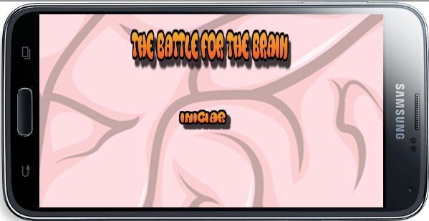
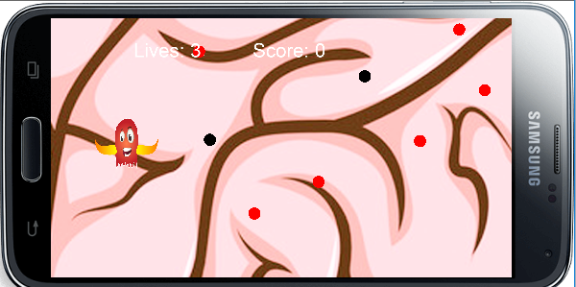
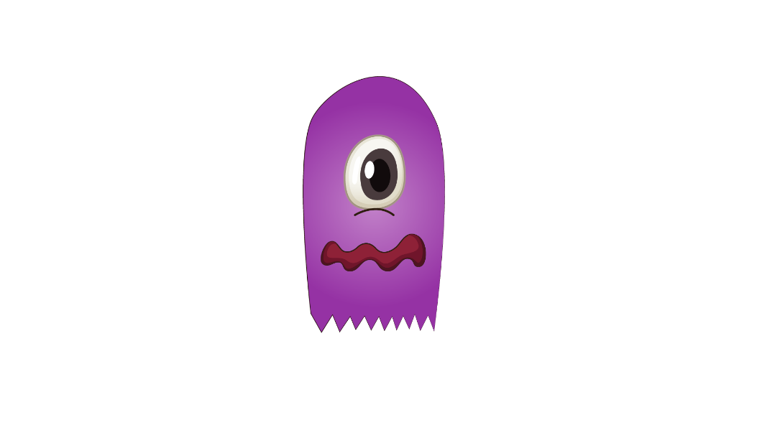

THE BATTLE FOR THE BRAIN
OLIVEIRA, Lucas Gabriel
CENTRO UNIVERSITÁRIO 7 DE SETEMBRO
SISTEMAS DE INFORMAÇÕES
APRESENTAÇÃO
METODOLOGIA
THE BATTLE FOR THE BRAIN é um jogo de ação/casual que se passa no cérebro humano, onde dois monstrinhos lutam pelo controle do mesmo, um dos monstrinhos luta para manter dominante os sentimentos bons, enquanto o outro luta para manter os maus, o objetivo do jogo é fazer com que os sentimentos bons sejam dominantes para que mantenha o cérebro saudável e longe da depressão.
O projeto de desenvolvimento do jogo se iniciou com a elaboração das artes inicias , tais como os cenários, personagens, efeitos e etc. Em seguida foi feita toda a documentação do jogo para explicar coisas como o enredo , a história dos personagens, o modo de jogar, os controles, o público alvo, etc. Em seguida iniciou-se o desenvolvimento do jogo em paralelo com o estudo das tecnologias utilizadas, foram sendo feitas pequenas versões do jogo e a partir da análise dessas versões , foram sendo implementadas novas melhorias e funcionalidades, tais como os sons do jogo, a movimentação, os efeitos, o sistema de vida e pontuação ,etc. As tecnologias utilizadas foram a linguagem de programação Lua, a engine corona, além de ferramentas de edição de imagem tais como o Photoshop.
TELAS E NAVEGAÇÃO
RESULTADOS
REFERÊNCIAS
O jogo ainda continua em desenvolvimento para novas melhorias e para o acréscimo de novas funcionalidades. O jogo atualmente possui fase única, possui sistema de vidas e de pontuação e tem uma documentação completa.
https://tr.cooltext.com/
http://www.uni7.edu.br/catalogo-de-software/
https://coronalabs.com/
https://blog.da2k.com.br/2015/02/08/aprenda-markdown/

